Slide 1

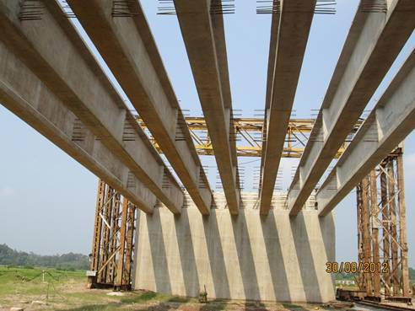
CHƯƠNG 7: THANH CHỊU UỐN PHẲNG

Slide 2
7.1. Khái niệm chung
Một thanh có trục bị uốn cong khi chịu tác dụng của tải trọng nằm trong mặt phẳng chứa trục thanh và có phương vuông góc với trục thanh.
Biến dạng uốn: là biến dạng làm trục thanh bị cong đi.
P
M
q
Q

Slide 3
7.1. Khái niệm chung
Phân loại: ta chia uốn phẳng thành 2 loại:
a) Uốn thuần túy phẳng: dầm chịu uốn với mô men uốn hằng số, nghĩa là lực cắt bằng 0.
b) Uốn ngang phẳng: là trường hợp uốn có sự hiện diện của lực cắt, nghĩa là mô men uốn thay đổi dọc theo trục dầm.

Slide 4
7.1. Khái niệm chung
Uốn ngang phẳng
Ví dụ đối với hệ bên:
+ Đoạn BC:
M_{x} ≠ 0, Q_{y} = 0, N_{z}=0
=> BC: uốn thuần túy phẳng
+ Đoạn AB và CD:
M_{x} ≠ 0, Q_{y} ≠ 0, N_{z}=0
=> AB và CD: uốn ngang phẳng
A
B
C
D
Uốn thuần
túy phẳng
P
P
a
P
l
P
a
P
+
Q_{y}
-
P
M_{x}
Pa

Slide 5
7.2. Uốn thuần túy phẳng
Định nghĩa: trên mcn của thanh chỉ có một thành phần mômen uốn nằm trong mặt phẳng quán tính chính trung tâm.
Nếu xét bài toán uốn phẳng trong mp Cyz thì nội lực trên mcn là M_{x}
Ví dụ:
B
C
z
Uốn thuần
túy phẳng
x
P
P
a
l
a
C
z
y
P
+
Q_{y}
-
P
y
M_{x}
Nội lực trên mcn trong BC
Pa

Slide 6
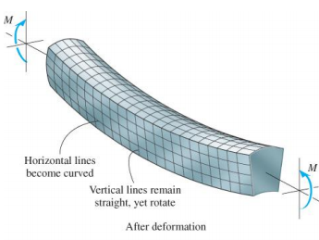
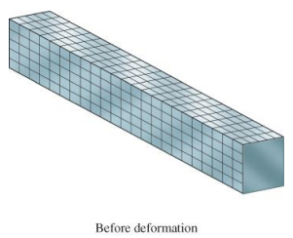
7.2.1. Quan sát biến dạng
7.2. Uốn thuần túy phẳng
Thớ dọc
Mcn
Trước biến dạng
Sau biến dạng

Slide 7
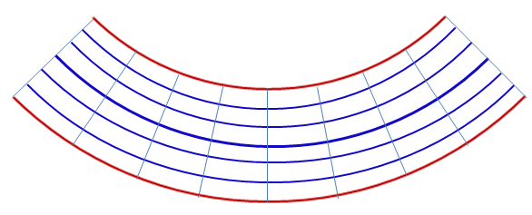
7.2.1. Quan sát biến dạng
7.2. Uốn thuần túy phẳng
Mcn
Thớ dọc
y (trục đối xứng)
Mcn phẳng
y (trục đối xứng)

Slide 8
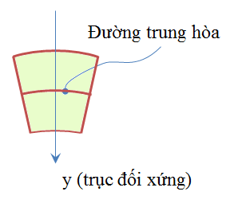
7.2.1. Quan sát biến dạng
7.2. Uốn thuần túy phẳng
Các giả thuyết:
Gt1: Trước và sau biến dạng, mcn phẳng và vuông góc với trục.
Gt2: Tồn tại một lớp thớ dọc song song với trục thanh có chiều dài không đổi, gọi là lớp trung hòa. Giao tuyến của lớp trung hòa với mcn gọi là đường trung hòa.
Gt3: Trong quá trình biến dạng, các thớ dọc không đẩy nhau, không ép nhau.
Lớp trung hòa
Notes:
Đường trung hòa đi qua trọng tâm

Slide 9
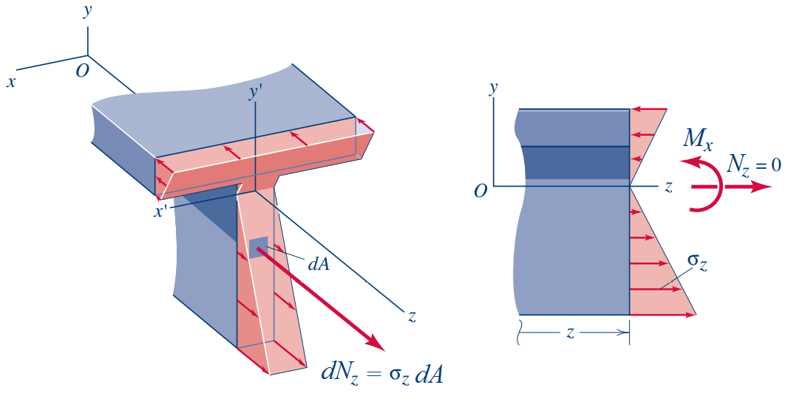

Slide 10
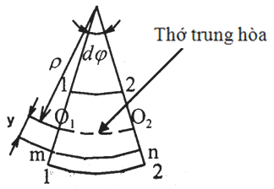
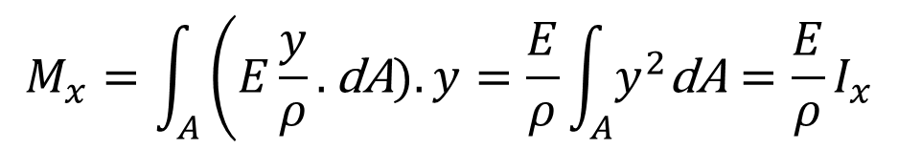
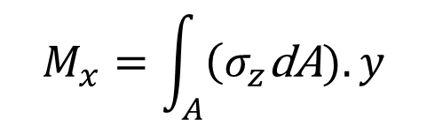
7.2.2. Công thức tính ứng suất pháp
Ứng suất pháp sinh ra trên mặt cắt ngang của dầm:
Với: là độ cong của thanh
Gọi ρ là bán kính thớ trung hòa O₁O₂.
Mô men uốn sinh ra trên mặt cắt ngang:
$$M_{x}=\int_{A}{\left(σ_{z}\text{dA}\right.}).y$$
$$M_{x}=\int_{A}{\left(E\frac{y}{ρ}.\text{dA}\right.}).y=\frac{E}{ρ}\int_{A}{y^{2}\text{dA}}=\frac{E}{ρ}I_{x}$$
Thay vào biểu thức ứng suất pháp, ta có:

Slide 11
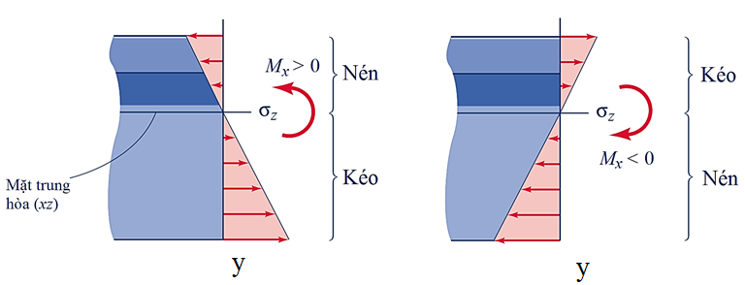
M_{x} – Mô men uốn nội lực, M_{x} > 0 khi làm căng các thớ về phía dương của trục y (thớ dưới)
I_{x} – là momen quán tính của mặt cắt ngang đối với trục Ox.
y – tung độ điểm cần tính ứng suất
– thuộc vùng kéo
– thuộc vùng nén

Slide 12
Các nhận xét:
* Công thức độ lớn:
- Trên mcn có Mx =0, ứng suất pháp bằng 0 tại mọi điểm.
x
- Trên mcn có Mx ≠ 0:
• Những điểm cùng nằm trên một đường thẳng //x thì có ứng suất pháp như nhau.
C
z
• Những điểm thuộc x có ứng suất pháp bằng 0.
y
• Độ lớn ứng suất pháp phân bố bậc nhất từ x ra biên.
K
• Tại những điểm xa trục x nhất , độ lớn ứng suất pháp là lớn nhất.
y

Slide 13


7.3. Biểu đồ ứng suất pháp
x
C
z
Mp
ứng suất
C
z
y
y

Slide 14
7.3. Biểu đồ ứng suất pháp
Ứng suất gây kéo lớn nhất:
Ứng suất pháp lớn nhất
Ứng suất gây nén lớn nhất:
C
z
Ứng suất pháp lớn nhất:
y
Với

Slide 15
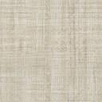
Đối với mcn có trục x là trục đối xứng thì:
Dạng khác của ứng suất pháp lớn nhất
Ứng suất gây kéo lớn nhất:
❖ Hình chữ nhật (cạnh kích thước b // x):
❖ Hình tròn đặc:
Ứng suất gây nén lớn nhất:
❖ Hình tròn rỗng:
Trong đó:
các mômen chống uốn của mặt cắt ngang.

Slide 16
7.4. Điều kiện bền của dầm chịu uốn thuần túy phẳng
Trạng thái ứng suất: mọi điểm trên thanh đều có trạng thái ứng suất là đơn.
  Gọi ứng suất trên phân tố chịu kéo lớn nhất
  ứng suất trên phân tố chịu nén lớn nhất
  ứng suất lớn nhất
(Kéo lớn nhất)
( Nén lớn nhất)

Slide 17
7.4. Điều kiện bền của dầm chịu uốn thuần túy phẳng
Điều kiện bền:
Vật liệu dẻo:
Vật liệu dòn:
* Trong thanh uốn ngang phẳng, nếu
thì điều kiện bền của thanh quyết định bởi đk bền kéo:
* Giải thích:

Slide 18
7.5. Uốn ngang phẳng
Định nghĩa: dầm bị uốn phẳng trong mặt phẳng quán tính chính trung tâm, trên mcn nội lực nếu có gồm có mômen uốn và lực cắt trong mặt phẳng quán tính chính trung tâm đó.
Xét bài toán trong mặt phẳng Cyz: M_{x}, Q_{y}
P₁
P₂
M
x
C
z
C
z
x
y
y
Nội lực trên mcn bất kỳ

Slide 19
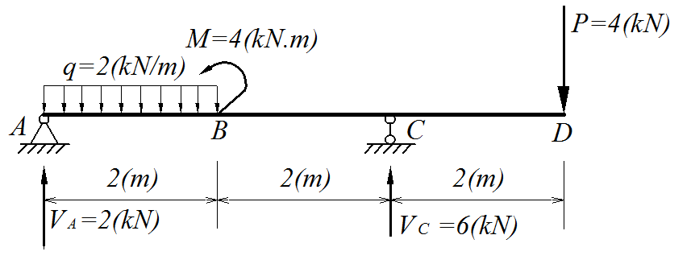


7.5. Uốn ngang phẳng
Biểu đồ nội lực:
Ví dụ:
+
+
-
-

Slide 20

7.5. Uốn ngang phẳng
Khi dầm chịu uốn ngang phẳng, trên mặt cắt ngang tồn tại thành phần mô men uốn M_{x} và lực cắt Q_{y}.
Thành phần ứng suất:
Ứng suất pháp:
Ứng suất tiếp:
$$σ_{z}=±\frac{\left|M_{x}\right|}{I_{x}}\left|y\right|$$

Slide 21
7.5. Uốn ngang phẳng
Ứng suất tiếp:
S^{c}_{x} : mômen tĩnh của phần diện tích chứa điểm cần tính ứng suất
S^{c}_{x} = A.y_{c}
Q_{y} : Lực cắt tại mặt cắt ngang có điểm cần tính ứng suất
b^{c} : bề rộng của mặt cắt ngang có điểm cần tính ứng suất
I_{x} : Momen quán tính toàn bộ mặt cắt ngang đối với trục trung hòa x

Slide 22
Lưu ý khi xác định
Với
K₁
Tại K₁:
K₃
Tại K₂:
K₂
K₄
Tại K₃:
Tại K₄:

Slide 23
Với
* Khi tính ứng suất tiếp tại điểm nào, ta vẽ đường cắt // x tại điểm đó. Đường cắt này phân chia mcn thành 2 phần. Trị tuyệt đối mômen tĩnh
đối với trục x tính cho phần nào kết quả cũng như nhau. Nên khi thực hành nên chọn tính cho phần hình đơn giản.
K
Trên
Đường cắt
tại K
C
x
Dướ
i

Slide 24
Với
* Ví dụ: Mcn hình chữ nhật (b x h). Giả sử tính ứng suất tiếp tại điểm I thì được tính như sau:
Đường cắt
tại I

Slide 25
+ Đường cắt tại I song song với trục x chia mcn thành 2 phần diện tích cắt .
Đường cắt
tại I
Đường cắt
tại I

Slide 26
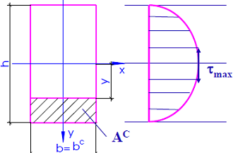
7.6. Ứng suất tiếp trên một số mặt cắt ngang đơn giản
Hình chữ nhật:
Suy ra:

Slide 27
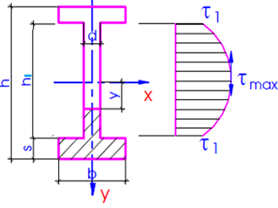
7.6. Ứng suất tiếp trên một số mặt cắt ngang đơn giản
Thép hình chữ I:

Slide 28
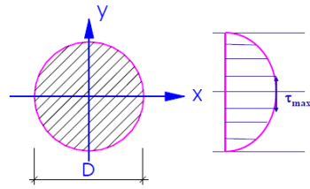
7.6. Ứng suất tiếp trên một số mặt cắt ngang đơn giản
Hình tròn:
Hình vành khăn:
Với:

Slide 29
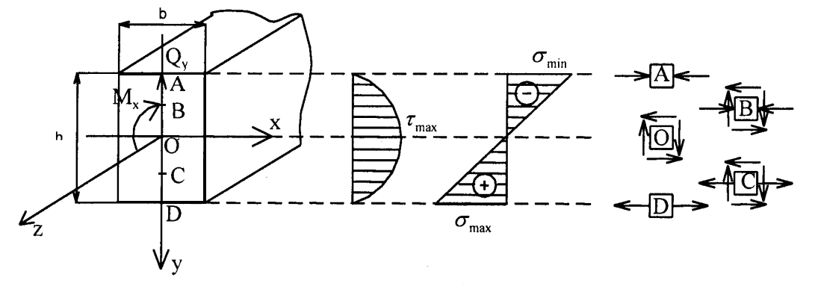
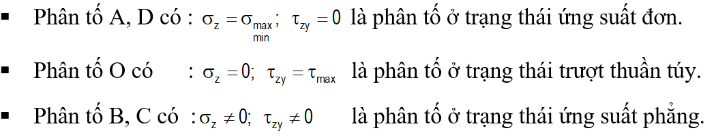
7.7. Điều kiện bền của dầm chịu uốn ngang phẳng
Notes:
Xét đoạn dầm chịu uốn ngang phẳng mặt cắt ngang chữ nhật (bxh). Nếu tách ra tại các điểm trên dầm những phân tố thì tương ứng có 3 loại trạng thái ứng suất (TTƯS) dựa vào biểu đồ và của mặt cắt ngang.

Slide 30
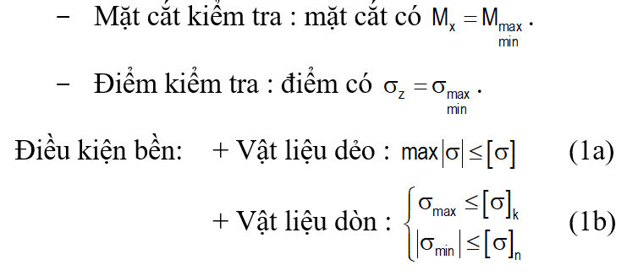
7.7. Điều kiện bền của dầm chịu uốn ngang phẳng
a. Trạng thái ứng suất đơn: (A&D)

Slide 31
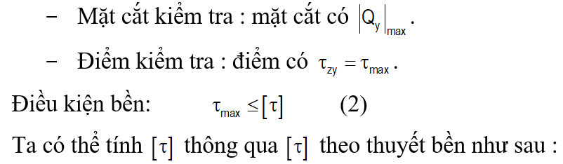
7.7. Điều kiện bền của dầm chịu uốn ngang phẳng
b. Trạng thái trượt thuần túy: (O)
Vật liệu dẻo:
Thuyết bền ứng suất tiếp cực đại (TB III):
Thuyết bền thế năng biến đổi hình dáng cực đại (TB IV):

Slide 32
7.7. Điều kiện bền của dầm chịu uốn ngang phẳng
b. Trạng thái trượt thuần túy:(O)
Vật liệu giòn:
Sử dụng thuyết bền Mohr (TB V):

Slide 33
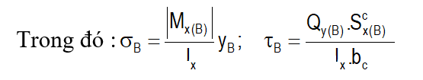
7.7. Điều kiện bền của dầm chịu uốn ngang phẳng
c. Trạng thái ứng suất phẳng đặc biệt: (B&C)
Mặt cắt nguy hiểm: Mặt cắt có Mx và Qy cùng lớn.
Vật liệu dẻo:
Thuyết bền ứng suất tiếp cực đại (TB III):
Thuyết bền thế năng biến đổi hình dáng cực đại (TB IV):
Vật liệu dòn: Sử dụng thuyết bền Mohr (TB V):

Slide 34
* Nếu 2 điều kiện sau thỏa thì điều kiện bền TTƯS PĐB luôn luôn thỏa:
  * Vật liệu dẻo:
  * Vật liệu dòn:

Slide 35


Bài tập 7.1: dạng kiểm tra bền
Cho hệ chịu lực như hình có mặt cắt ngang tương ứng.
Biết .
Kiểm tra điều kiện bền của dầm theo trạng thái ƯS đơn.
Tính ứng suất tiếp lớn nhất trên mcn của dầm.
M = ql²
P = 2ql
q

Slide 36
B1. Tìm phản lực liên kết, vẽ biểu đồ nội lực:
+ Các phản lực liên kết
M = ql²
P = 2ql
q
H_{A} = 0
A
B
C
D
V_{A}=1,25ql
V_{C} =1,75ql

Slide 37
+ Các biểu đồ nội lực
M = ql²
P = 2ql
q
H_{A} = 0
A
B
C
D
V_{A}=1,25ql
V_{C} =1,75ql
Nz
+
+
Qy
-
Mx

Slide 38

B2. Xác định tâm C và hệ trục quán tính chính trung tâm Cxy
+ Xác định tâm C trong hệ trục Ox₀y:
+ Hệ trục quán tính chính trung tâm Cxy như hình vẽ

Slide 39
B3. Xác định I của mcn và đối với điểm có ứng suất tiếp lớn nhất
+Xác định của mcn:
Trong đó:

Slide 40
B3. Xác định của mcn và đối với điểm có ứng suất tiếp lớn nhất
+Xác định đối với điểm có ứng suất tiếp lớn nhất
* Nhận thấy bề rộng thuộc trục x không phải là bé nhất, xem mcn có hai phần - mỗi phần có bề rộng không đổi.
● Ở phần trên, ứng suất tiếp lớn nhất đạt tại những điểm thuộc trục x.
● Ở phần dưới, ứng suất tiếp lớn nhất đạt tại những điểm thuộc mép trên của phần này.
* Như vậy, ta phải tính ứng suất tiếp lớn nhất trong từng phần, so sánh lấy giá trị lớn hơn chính là giá trị lớn nhất. Ta cần tính 2 giá trị .

Slide 41
B3. Xác định của mcn và đối với điểm có ứng suất tiếp lớn nhất
+Xác định đối với điểm thuộc trục x
+Xác định đối với điểm mép trên
của phần dưới (phần bụng của mcn)

Slide 42
B4. Xây dựng điều kiện bền theo trạng thái ứng suất đơn
* Do vật liệu là dẻo, nên ta chỉ cần tìm ứng suất pháp lớn nhất không phân biệt dâu:
- Mặt cắt ngang nguy hiểm – mcn chứa điểm có ứng suất pháp lớn nhất là mcn có mômen lớn nhất về trị tuyệt đối. Quan sát trên biểu đồ mômen, đó chính là mcn tại A^{ph}:
gây căng trên
- Trên mcn nguy hiểm này, những điểm tận cùng dưới có ứng suất pháp lớn nhất về trị tuyệt đối.

Slide 43
B4. Xây dựng điều kiện bền theo trạng thái ứng suất đơn
* Điều kiện bền theo trạng thái ứng suất đơn:
1. Kiểm tra điều kiện bền:
Dầm bền khi thỏa mãn điều kiện sau:
thỏa mãn
Vậy, dầm bền.

Slide 44
2. Tính ứng suất tiếp lớn nhất trên mcn của dầm
* Mặt cắt ngang nguy hiểm là mcn có trị lực cắt lớn nhất về trị tuyệt đối.
Quan sát trên biểu đồ lực cắt, đó chính là mcn bất kỳ trong đoạn A^{ph}B^{tr}. Trong đoạn này, mọi mcn đều có lực cắt bằng nhau và là lớn nhất.
* Ứng suất lớn nhất có thể đạt được, tại những điểm:
+ Những điểm thuộc trục x
+ Những điểm thuộc mép trên của phần bụng của mcn

Slide 45
2. Tính ứng suất tiếp lớn nhất trên mcn của dầm
* Ứng suất tiếp lớn nhất trên mcn của dầm:

Slide 46
Bài tập 7.2: Dạng chọn kích thước mcn
Cho hệ chịu lực như hình có mặt cắt ngang tương ứng.
Biết .
Từ điều kiện bền của dầm theo trạng thái ƯS đơn, hãy tính [a].
Với [a] tìm được, tính ứng suất tiếp lớn nhất trên mcn của dầm.
P = 2ql
M = ql²
q

Slide 47
B1. Tìm phản lực liên kết, vẽ biểu đồ nội lực:

Slide 48
B2. Xác định tâm C và hệ trục quán tính chính trung tâm Cxy

Slide 49
B3. Xác định của mcn và đối với điểm có ứng suất tiếp lớn nhất
+Xác định của mcn:
Trong đó:

Slide 50
B3. Xác định của mcn và đối với điểm có ứng suất tiếp lớn nhất
+Xác định đối với điểm có ứng suất tiếp lớn nhất
* Nhận thấy bề rộng thuộc trục x là bé nhất nên ứng suất tiếp lớn nhất sẽ đạt được tại những điểm thuộc trục x trên mcn có lực cắt lớn nhất về trị tuyệt đối. Do vậy, ta chỉ cần tìm của những điểm thuộc trục x mà thôi .

Slide 51
B4. Xây dựng điều kiện bền theo trạng thái ứng suất đơn
* Ứng suất pháp lớn nhất trên dầm về trị tuyệt đối.
* Điều kiện bền theo trạng thái ứng suất đơn:
1. Tính [a] từ điều kiện bền trạng thái ứng suất đơn:

Slide 52
2. Tính ứng suất tiếp lớn nhất trên mcn của dầm
* Do bề rộng thuộc trục x là bé nhất nên ứng suất tiếp lớn nhất đạt được tại những điểm thuộc trục x trên mcn có lực cắt lớn nhất về trị tuyệt đối:

Slide 53
Bài tập 7.3: Xác định tải trọng cho phép
Cho hệ chịu lực như hình có mặt cắt ngang tương ứng.
Biết .
Từ điều kiện bền của dầm theo trạng thái ƯS đơn, hãy tính [q].
Với [q] tìm được, tính ứng suất tiếp lớn nhất trên mcn của dầm.
M = ql²
P = 2ql
2q

